Slide 1
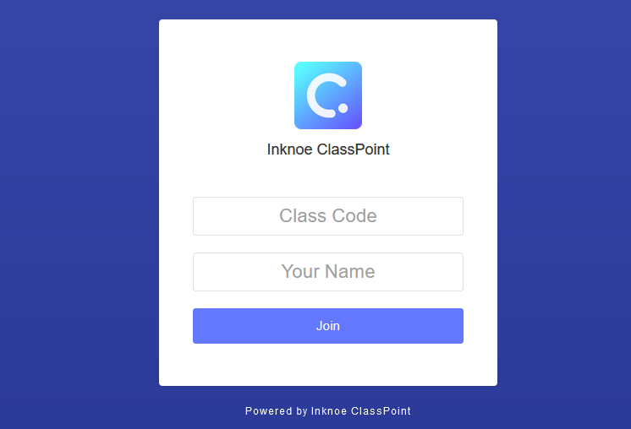
classpoint.app
Notes:
Partez le PPT
Demandez aux étudiants d’aller sur classpoint.app.
Leur demander d’inscrire le code qui s’affiche en haut de la page 1 du PPT

Slide 2
Utilisation éthique des sources
Comment éviter le plagiat avec les règles de citations et la bibliographie

Slide 3
But de cet atelier
Remettre un travail de qualité et exempt de plagiat

Slide 4
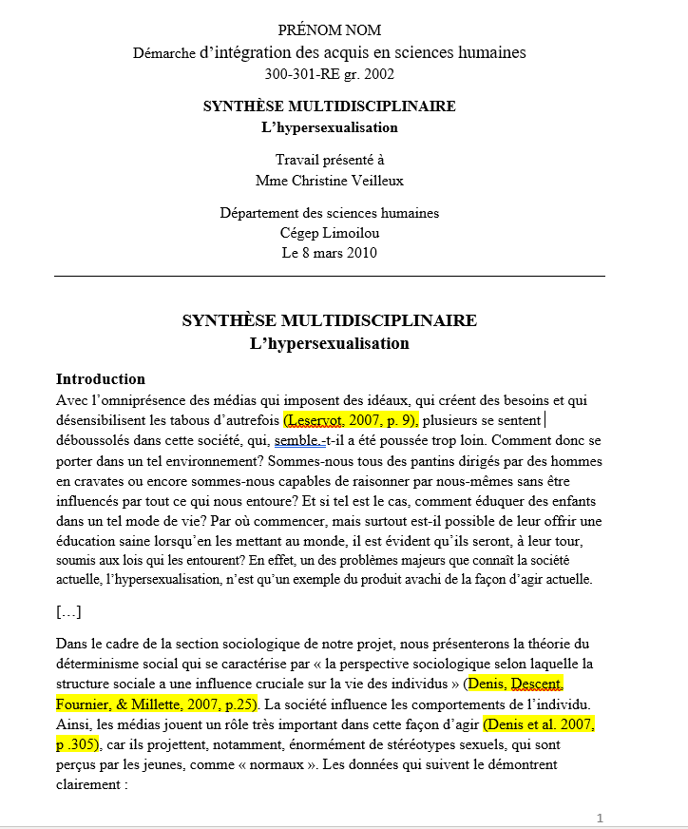
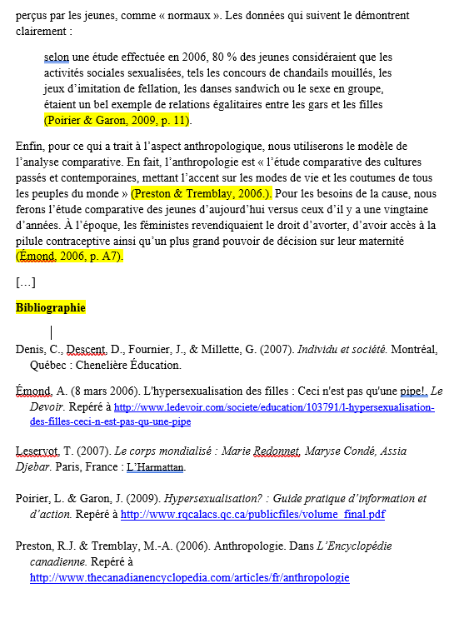
Notes:
Le but de cette diapo est de montrer concrètement à quoi leur servira la formation.
Éviter le plagiat en apprenant comment faire des citations à même le texte et faire une bibliographie.

Slide 5
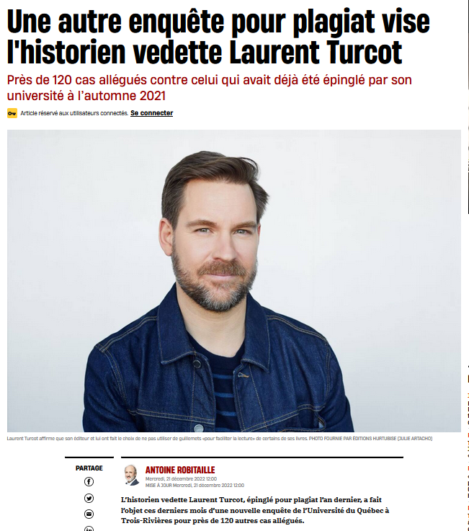
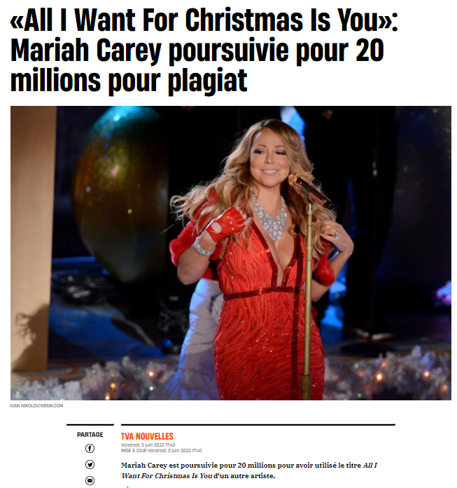
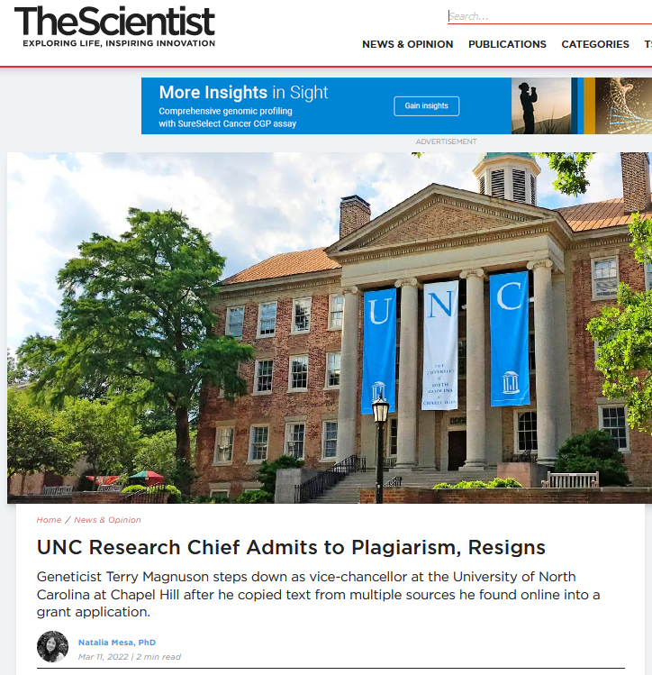
Parce que vous aurez besoin d’appliquer ces apprentissages toute votre vie
Robitaille, 2022
T.V.A Nouvelles, 2022
Mesa, 2022
Notes:
Exemple 1 : Informations supplémentaires tirés de l’Article suivant : Caillon, Annabelle. « Le livre de Laurent Turcot et Janette Bertrand sur pause ». Le Devoir, mars 2023, p. B2, https://eureka-limoilou.proxy.collecto.ca/Link/limoifra/news·20230330·LE·a0003456169.
« Devant les multiples allégations de plagiat visant l’historien et animateur Laurent Turcot, la maison d’édition Libre Expression a décidé de suspendre jusqu’à nouvel ordre le lancement de son livre C’est nous autres !, coécrit avec Janette Bertrand, qui devait paraître cette année. »
« L’historien vedette Laurent Turcot fait face à de multiples allégations de plagiat qui ont été mises en lumière par une série d’articles du Journal de Montréal dans les derniers mois.
Le quotidien a révélé en décembre que l’Université du Québec à Trois-Rivières (UQTR), où Laurent Turcot enseigne, avait lancé une enquête sur près de 120 cas de plagiat allégués dans différentes oeuvres du professeur, dont L’Histoire nous le dira, paru en avril 2022 et inspiré des vidéos de sa chaîne YouTube du même nom.
Déjà, à l’automne 2021, après avoir mené une première enquête, l’UQTR avait reproché à Laurent Turcot d’avoir repris presque mot pour mot 13 passages d’autres livres, sans citer leur provenance, dans son ouvrage Sports et loisirs. Une histoire des origines à nos jours, publié en 2016. L’université n’avait pas sanctionné le professeur, n’y voyant pas une erreur délibérée.
Début mars, Le Journal de Montréal a cette fois levé le voile sur une vingtaine d’autres exemples, tirés majoritairement des capsules de la chaîne YouTube de Laurent Turcot, dans lesquelles celui-ci aurait plagié le travail de chercheurs et de créateurs. Un autre cas provient de son balado Fan d’histoire, diffusé sur l’application OHdio de Radio-Canada.
De son côté, Laurent Turcot a pris la parole à quelques reprises sur ses réseaux sociaux dans le dernier mois pour défendre son intégrité, se disant victime d’acharnement.
Il a expliqué que des références contenues dans ses livres avaient été enlevées durant le processus d’édition par souci d’alléger la forme et s’est excusé pour les «erreurs involontaires»qui ont pu s’y glisser.
Quant au plagiat allégué dans ses capsules vidéo, il a indiqué ne pas être l’auteur des vidéos mentionnées par Le Journal de Montréal. «Les omissions par ses collaborateurs se sont déroulées lors du processus d’écriture», a-t-il écrit sur sa page Facebook, précisant que des corrections ont été apportées dans la foulée et que son équipe fera «davantage de vérifications»à l’avenir.
Exemple 2 : Mariah Carey est poursuivie pour 20 millions pour avoir utilisé le titre All I Want For Christmas Is You d’un autre artiste.
Exemple 3 : Un chercheur a dû démissionner de son poste, car il a fait du plagiat dans sa demande de bourse. Il faut savoir que les chercheurs obtiennent du financement via les bourses.

Slide 6
Objectifs et plan de la formation
Objectifs spécifiques
Respecter le droit d’auteur et éviter le plagiat;
Déterminer quand il est nécessaire de citer une source d’information;
Citer adéquatement une source d’information dans le texte;
Rédiger une bibliographie selon les normes exigées.
Plan
Questions interactives sur le droit d’auteur et la citation des sources;
Explication des règles de citation;
Activité de mise en application;
Retour sur l’activité.
Notes:
Le but de la formation est de leur expliquer pourquoi il faut citer et comment le faire efficacement. La citation n’existe pas pour faire « suer » les étudiants. Elle existe dans le but de donner de la crédibilité au travail et d’éviter le plagiat. Pour cela, des règles doivent être suivies.

Slide 7
Qu’est-ce que le plagiat?
« S’attribuer intégralement ou en partie une production d’autrui sans en indiquer la provenance ou sans la citer, quelle que soit la forme que prend cette production – des propos, des idées, un texte, un document audiovisuel, divers types de travaux – et quelle que soit la source utilisée – des sources électroniques, une ou des personnes, des ouvrages » (Cégep Limoilou, 2021, p. 25.)
Délibérément ou par négligence.
Notes:
Beaucoup d’étudiants font du plagiat à cause d’une mauvaise utilisation de la méthode de citation. J’imagine que c’est par négligence et non par paresse. Par contre, même si c’est par négligence, ça reste du plagiat et l’enseignant pourrait vous mettre zéro dans votre travail.
Insister sur le fait que c’est autant valide pour l’appropriation du texte (bout de phrase, etc.) que pour des idées. Même reformulées, les idées appartiennent encore à leur auteur.
C’est la même chose pour la tricherie : utiliser des notes de cours dans un examen alors que c’est interdit, utiliser l’IA alors que ce n’est pas permis pour un travail, etc.

Slide 8
Qui peut vous aider lorsque vient le temps de rédiger votre bibliographie?
La commis au dépanneur du coin
La machine à café
Les techniciens et techniciennes en documentation et la bibliothécaire

Slide 9
Qui est coupable de plagiat?
Claudia recopie des extraits d’un livre lors de sa période d’étude.
Patrick résume dans ses propres mots l’idée d’un auteur afin de l’intégrer à son texte.
Louise copie textuellement un extrait d’un site en le citant, en utilisant les guillemets et donnant la référence en bibliographie.
Notes:
Inviter les groupes à discuter entre eux avant de voter.
Réponse : B
Claudia n’est pas coupable, car ça n’implique personne d’autre.

Slide 10
Qui est coupable de plagiat?
Sandra intègre un graphique d’un site gouvernemental en donnant la source.
Louise agrémente son Power Point d’une image disponible sur le Web.
Claudia affiche sa photographie de son groupe de tricot sur son blogue.
Notes:
Inviter les groupes à discuter entre eux avant de voter
Réponse : B
Claudia doit, idéalement, inscrire que c’est une photographie personnelle.

Slide 11
Qui est coupable de plagiat?
Samuel fait son travail en résumant, dans ses propres mots, les trois articles qu’il a lu sur Internet.
Julie n’a pas fait de référence à même le texte, mais elle s’est assurée d’inscrire ses quatre références dans sa bibliographie.
Le travail de Mathis comporte plus d’une trentaine de citations d’auteurs, mais il s’assure de donner la référence à chacune d’elle, en plus de les lister dans sa bibliographie.
Samuel et Julie sont coupables.
Aucun n’est coupable de plagiat.
Notes:
Inviter les groupes à discuter entre eux avant de voter.
Réponse D

Slide 12
Pour un travail de qualité et exempt de plagiat….
Toujours bien citer ses sources à même le texte et dans la bibliographie
Lors de l’utilisation d’un extrait écrit ou parlé.
Lors de l’utilisation de tableaux, données et illustrations dont on n’est pas l’auteur.
Lors d’une reformulation dans ses propres mots de l’idée d’un autre.

Slide 13
Doit-on tout citer ?
Il est inutile de citer :
Un fait non discutable ou généralement connu de tous
Ex: nom de la personne actuellement chef d’état de la province

Slide 14
Pourquoi citer ses sources ?
Diapason, 2020
Notes:
Expliquer l’utilité de la citation/référence : la source doit venir appuyer explicitement l’interprétation/analyse/critique du sujet

Slide 15
Pourquoi citer ses sources ?
Pour augmenter la qualité de votre travail
Démontrer votre démarche intellectuelle;
Améliorer votre argumentation en vous appuyant sur des preuves pertinentes et crédibles;
Mettre le lecteur en confiance.
Pour éviter le plagiat, car il entraîne un échec au travail sans droit de reprise et nuit à votre réputation.
A+
0 %

Slide 16
Comment citer ses sources?
Voici une définition :
« lien affectif puissant qui unit une personne à une autre, dans lequel la présence du partenaire produit un sentiment de sécurité chez l’individu. »
Quelle information donner au lecteur de votre travail pour qu’il soit capable de retrouver le document d’où provient la citation ?
Notes:
Voici une définition que vous désirez intégrer à votre travail.
Comme il s’agit d’un extrait que vous avez recopié mot pour mot, vous l’avez placé entre guillemets
La question à se poser est :
Quelle information devez-vous donner au lecteur de votre travail pour qu’il soit capable de retrouver le document? (adresse du document)

Slide 17
QUOI?
QUI?
QUAND?
Où?
2011
Notes:
L’extrait provient de ce livre.
Il y a 4 questions auxquels ont doit répondre. Demandez aux étudiants de répondre aux 4 questions.
Qui?
Quand?
Quoi?
Où?
Qui a produit le document?
À quelle date?
Quel est le document?
Où peut-on le trouver?

Slide 18
Les essentiels à consigner
Qui? Bee, H. L. et Boyd, D. R.
Quand? 2011
Quoi? Les âges de la vie: psychologie du développement humain (4e éd.)
Où? Éditions du Renouveau pédagogique.
En bibliographie :
Bee, H. L. et Boyd, D. R. (2011). Les âges de la vie: psychologie du développement humain (4e éd.). Éditions du Renouveau pédagogique.
Notes:
Il y a 4 questions à répondre pour créer l’adresse d’un document:
Qui?
Quand?
Quoi?
Où?
Et ce, peu importe le type de document.
Ces différents éléments forment l’entrée bibliographique.

Slide 19
Les essentiels à consigner
Qui? : Une personne ou un organisme.
Quand? : Le format varie selon le type de document.
Quoi? : Titre : sous-titre.
Lorsque requis, il faut aussi donner le titre de l’ouvrage principal.
Titre de l’article + titre du journal.
Où? : Très variable. Ça dépend du type de document.
URL pour une page web
Maison d’édition pour un livre
Numéro, volume et URL pour un article de revue en ligne
Notes:
Nous venons de faire l’exercice avec un livre. Mais si on veut réutiliser les questions pour d’autres types de document, voici des balises.
Quand : par exemple, on ne date pas la date d’un article de journal comme celle d’un livre.
Quoi : Par exemple pour une revue, il y aura un titre d’article ET un titre de revue

Slide 20
Comment citer avec le style APA?
Dans le texte :
L’attachement se définit comme suit : « lien affectif puissant qui unit une personne à une autre, dans lequel la présence du partenaire produit un sentiment de sécurité chez l’individu » (Bee et Boyd, 2011, p.103). .
En bibliographie :
Bee, H. L. et Boyd, D. R. (2011). Les âges de la vie: psychologie du développement humain (4e éd.). Éditions du Renouveau pédagogique.
Notes:
On a l’extrait qu’on veut utiliser.
On a fait notre entrée en bibliographie.
Mais dans le texte, qu’est-ce qui me dit d’où provient l’extrait? Il doit y avoir quelque chose dans le texte pour l’indiquer.
Est-ce que vous avez envie d’écrire cette information au complet dans le texte? Rép: non
Il existe plusieurs façons de faire.
Au cégep, nous utilisons la suivante (faire apparaître les éléments dans les paranthèses.) Peu importe la matière, une seule méthode est acceptée, c’est la méthode APA. Méthode présentée sur le site web de la bibliothèque
Nom de famille des auteurs, date + page. Pour que le lecteur soit capable de retrouver l’extrait.
Expliquez comment se fait la correspondance avec l’entrée en bibliographie (nom d’auteur + date)
Ce que l’information dans les parenthèses me dit, c’est: provient d’un document écrit par Bee et Boyd. Il y a un donc un document de Bee et Boyd en bibliographie.

Slide 21
Des exemples de références bibliographiques
Desautels, J. et Saint-Jacques Couture, M. (2018). Dix conseils pour monter votre fab lab, inspirés de l’expérience d’implantation du fab lab de Brossard. Documentation et bibliothèques, 64(2), 31‑39. https://doi.org/10.7202/1059159ar
Réseau réussite Montréal. (s. d.). Lecture et persévérance scolaire. https://www.reseaureussitemontreal.ca/dossiers-thematiques/lecture-et-perseverance-scolaire/
Sauvageau, F., Thibault, S. et Trudel, P. (2018). Les fausses nouvelles, nouveaux visages, nouveaux défis : Comment déterminer la valeur de l’information dans les sociétés démocratiques ? Presses de l’Université Laval. https://cyberlibris-limoilou.proxy.collecto.ca/
Article de revue
Page web d’une organisation
Livre
Notes:
Lire la bibliographie avec les élèves pour montrer qu’en lisant la bibliographie, on peut faire une rapide évaluation des sources, voir les types de document, etc.
Demander aux étudiants de quel type de document il s’agit et leur faire réaliser que ça peut aider à évaluer un document
Faire réaliser que si nous n’avons pas toutes les informations, on peut chercher longtemps. Ex : pas le titre de la revue;
Ne pas se fier à l’URL.

Slide 22
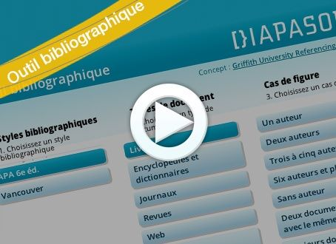
Vos meilleurs amis pour des travaux de qualité
Outil bibliographique
Aide-mémoire antiplagiat
Les techniciennes et techniciens en documentation et la bibliothécaire
Diapason, 2021
Notes:
Faire ouvrir une session sur l’ordinateur et leur demander d’accéder aux outils. Ainsi, ils seront prêts pour l’activité
Montrer exemples diverses dans Diapason. Prendre des exemples venant d’eux.
En profiter pour expliquer qu’il existe de tout dans Google. Il faut savoir identifier de quel type de source il s’agit.
Parler rapidement de l’évaluation d’une source
Regarder en détail avec eux l’aide-mémoire antiplagiat
montrer les outils qui leur permettront de régler des erreurs de mise en page (faire des paragraphes, bibliographie bien présentée, comment faire le retrait pour un extrait)
Gabarit
« Modèle d’un travail écrit avec lignes directrices »

Slide 23
Mise en pratique
Notes:
Trois activités possibles
Choix de réponses
https://bit.ly/citeravecchoix
Activité de mise en application
Mise en application pour leur travail de recherche (à privilégier, car plus pertinent pour eux. Mais prévoir 30 minutes)
https://bit.ly/citeok
- Expliquer les consignes avant de les lancer dans l’Activité.
- Lorsqu’ils ont terminé, ils doivent se placer en équipe de deux afin de se corriger mutuellement.
OU
Activité 3 (prévoir 10 minutes)
http://bit.ly/0Plagiat
Ils doivent trouver les erreurs. Bien lire les consignes avec eux.
Mais Faire la première étape avec eux, c’est-à-dire déterminer le type de document en médiagraphie

Slide 24
Médiagraphie
Bee, H. L. et Boyd, D. R. (2011). Les âges de la vie : psychologie du développement humain (4e éd.). Éditions du Renouveau pédagogique.
Cégep Limoilou. (2021). Politique institutionnelle d’évaluation des apprentissages [PIEA] : Recueil sur la gouvernance (B-07). https://intranet.climoilou.qc.ca/RecueilGouvernance/Les%20tudes%20les%20programmes%20la%20pdagogie/B-07%20Politique%20institutionnelle%20d'%C3%A9valuation%20des%20apprentissages%20(PIEA).pdf
Diapason. (2020, 24 juillet). Citer ses sources et éviter le plagiat. https://mondiapason.ca/ressource/citer-ses-sources-et-eviter-le-plagiat/
Diapason. (2021, 5 février). Outil bibliographique : APA. https://mondiapason.ca/ressource/outil-bibliographique-apa/
Mesa, N. (2022, 11 mars). UNC Research Chief Admits to Plagiarism, Resigns. The Scientist Magazine. https://www.the-scientist.com/news-opinion/unc-research-chief-admits-to-plagiarism-resigns-69797
Robitaille, A. (2022, 21 décembre). Une autre enquête pour plagiat vise l’historien vedette Laurent Turcot. Le Journal de Québec. https://www.journaldequebec.com/2022/12/21/une-autre-enquete-pour-plagiat-vise-lhistorien-vedette-laurent-turcot
T. V. A. Nouvelles. (2022, 3 juin). «All I Want For Christmas Is You»: Mariah Carey poursuivie pour 20 millions pour plagiat. Le Journal de Montréal. https://www.journaldemontreal.com/2022/06/03/all-i-want-for-christmas-is-you-mariah-carey-poursuivi-pour-20-millions-pour-plagiat

